Slide 1







Алматы облысы
Дін істері басқармасы
ӘСКЕРИ ОРТАДАҒЫ ИДЕОЛОГИЯЛЫҚ ҚАУІПСІЗДІК
Экстремистік және деструктивті идеологиялық қауіптердің алдын алу және ұлттық қауіпсіздікті нығайту Қазақстан Республикасының Қарулы Күштері үшін саяси-идеологиялық тұрақтылық — мемлекеттік егемендіктің кепілі.

Slide 2



ПРЕЗЕНТАЦИЯ ЖОСПАРЫ
Бүгінгі талқыланатын негізгі тақырыптар мен мәселелер
1
Әскери борыш пен жауапкершілік
2
Экстремизм және терроризм
3
Ықпал ету әдістері
4
Мінез-құлықтағы өзгерістер
5
Құқықтық жауапкершілік
6
Ұлттық құндылықтар

Slide 3

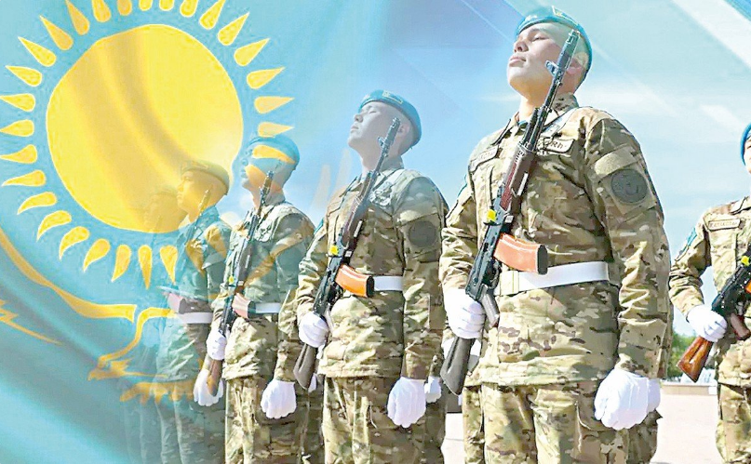
ӘСКЕРИ ҚЫЗМЕТ — ЖАУАПТЫ МИССИЯ
Әскери қызметкер мемлекет қауіпсіздігінің тірегі ретінде
Әскери қызмет — тек тәртіп пен бұйрық қана емес, үлкен рухани төзім.
Сіздер — мемлекеттің қауіпсіздігін күн сайын өз иықтарыңызда көтеріп жүрген тұлғаларсыз.
Психологиялық беріктік пен ел алдындағы адалдық — басты талап.
Қауіп тек физикалық емес, идеологиялық және психологиялық сипатта да болады.

Slide 4





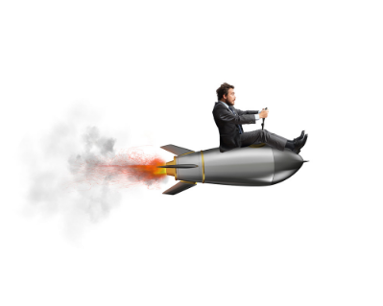






НЕГІЗГІ ҰҒЫМДАР: ТЕРРОРИЗМ ЖӘНЕ ЭКСТРЕМИЗМ
Деструктивті идеологиялардың заңдық және мағыналық анықтамалары
2
Экстремизм
Қазақстан Республикасының конституциялық құрылысын күшпен өзгертуге және егемендікті бұзуға бағытталған әрекеттер.
1
3
Терроризм
Деструктивтілік
Күш қолдану идеологиясы және халықты үрейлендіру арқылы шешім қабылдауға әсер ету практикасы.
Бұзуға, жоюға және бүлдіруге бағытталған мінез-құлық пен іс-әрекеттер жиынтығы.

Slide 5


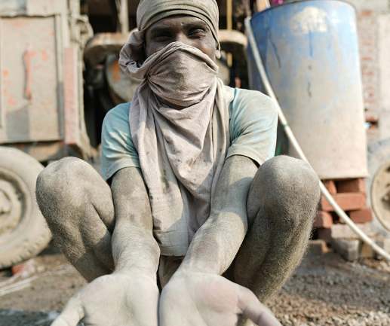







Мемлекет еңбегіңді бағаламайды деген жалған ойды сіңіру.
Нағыз әділдік пен ерлік тек біздің жақта деген мағынаны бұрмалау.
ЖАСЫРЫН СОҒЫС: САНАҒА ШАБУЫЛ ӘДІСТЕРІ
Экстремистік ұйымдар әскери қызметкерлерді қалай арбайды
Әскери ант пен командалық бағынуды теріс түсіндіру.
Ішкі күйзеліс, жалғыздық пен әділетсіздік сезімін өз мақсаттарына пайдалану.

Slide 6







ҚАЗАҚСТАНДАҒЫ ТЕРРОРИЗМ СТАТИСТИКАСЫ
Тәуелсіздік жылдарындағы қайғылы оқиғалардың ресми көрсеткіштері
18
106
17
12
Террористік іс-әрекеттер саны
Жалпы адам шығыны
Құқық қорғау өкілдері
Бейбіт тұрғындар
Тәуелсіздік жылдарында Қазақстан аумағында орын алған жалпы оқиғалар.
Террактілер салдарынан қаза тапқан азаматтардың жалпы саны.
Қызмет бабында қаза тапқан арнайы қызмет және полиция қызметкерлері.
Қайғылы оқиғалар кезінде қаза тапқан кінәсіз азаматтар.

Slide 7








РАДИКАЛДАНУДЫҢ АЛҒАШҚЫ БЕЛГІЛЕРІ
Көзқарас пен сенімдегі күдікті өзгерістерді қалай тануға болады
Бұрын қызықпаған діни мәселелерге бір жақты және қатал көзқараспен келу.
Өз тобын ғана «таза», ал өзгелерді «адасқандар» немесе «кәпірлер» деп санау.
Дұрыс пен бұрыс ұғымдарының күрт өзгеруі, бұрынғы құндылықтарды жоққа шығару.
Кез келген сыртқы ақпаратқа сын көзбен қарамау, тек өз идеологиясын қолдау.

Slide 8




Әлеуметтік оқшаулану: отбасынан, достарынан және әріптестерінен алшақтау.
МІНЕЗ-ҚҰЛЫҚТАҒЫ КҮДІКТІ ӨЗГЕРІСТЕР
Жасырын әрекеттер: кездесулер мен телефон әңгімелерін тым құпия ұстау.
Әріптестер мен қызметкерлердің
іс-әрекетіндегі қауіпті сигналдар
Агрессияның артуы: басқа пікірлерге немесе сынға тым қатты ашулану.
Сыртқы келбеттің кенет өзгеруі немесе материалдық жағдайдың түсініксіз жақсаруы.

Slide 9




ҚАЗАҚСТАНДАҒЫ ТЕРРАКТІЛЕР ХРОНОЛОГИЯСЫ
Тарихи сабақтар: Қайғылы оқиғалар мен олардың зардаптары
Ақтөбе оқиғасы
Ақтөбе қаласы
Әскери бөлімге қарулы шабуыл.
3 әскери қызметкер мен 4 бейбіт тұрғын опат болды.
Қару-жарақ дүкеніне және Ұлттық ұлан бөліміне шабуыл.
7 адам қаза тапты.
2011 маусым
2016 маусым
Тараз қаласы
Алматы шабуылы
Жанкештінің шабуылы салдарынан 7 адам, соның ішінде
5 полиция қызметкері қаза тапты.
Полиция учаскесіне жасалған қарулы шабуыл нәтижесінде 4 адам қаза тапты.
2016 шілде
2011 шілде

Slide 10





ИНТЕРНЕТ — ЖАҢА ИДЕОЛОГИЯЛЫҚ МАЙДАН
Радикалды идеяларды насихаттайтын экстремистік сайттар мен чаттарға кіру.
Әлеуметтік желілерде деструктивті топтарға қосылу және олардың ақпаратын тарату.
Цифрлық кеңістіктегі вербовка және насихат әдістері
Құпиялылықты сақтау үшін жалған аккаунттар ашу және анонимді байланыс орнату.
Діни мәтіндерді контекстен жұлып алып, манипуляция жасау арқылы сананы улау.

Slide 11









ЗАҢ АЛДЫНДАҒЫ ЖАУАПКЕРШІЛІК
ҚР Қылмыстық кодексінің деструктивті әрекеттерге қатысты баптары
Бап нөмірі
Әрекет түрі
Жазалау сипаты
174-бап
Діни немесе ұлттық алауыздықты қоздыру
Айыппұл немесе бас бостандығынан айыру
179-бап
Билікті күшпен басып алуды насихаттау
Бас бостандығынан айыру
182-бап
Экстремистік топ құру немесе оған қатысу
Ұзақ мерзімге бас бостандығынан айыру
258-бап
Террористік әрекетті қаржыландыру
Мүлікті тәркілеу және қамау
260-бап
Террористік даярлықтан өту
Қылмыстық жауапкершілік

Slide 12

ПСИХОЛОГИЯЛЫҚ ТҰРАҚТЫЛЫҚ ТІРЕКТЕРІ
Идеологиялық ықпалға қарсы тұрудың жеке механизмдері
Сыни ойлау
Кез келген ақпаратты талдау, логикаға сүйену және манипуляцияны ажырату.
Медиа сауаттылық
Ақпарат көзінің сенімділігін тексеру және фейк мәліметтерден қорғану.
Цифрлық қауіпсіздік
Жеке деректерді қорғау және күмәнді онлайн байланыстардан бас тарту.
Эмоциялық бақылау
Күйзеліс пен ашу-ыза кезінде өзін-өзі меңгеру және деструктивті риторикаға берілмеу.

Slide 13



ДІНИ САУАТТЫЛЫҚ — ҚАУІПСІЗДІК НЕГІЗІ
Нағыз дін мен экстремистік манипуляцияның айырмашылығы
Нағыз дін ең алдымен ата-анаға құрмет көрсетуді талап етеді.
Экстремистер ата-ана намаз оқымаса «кәпір» деп санау сияқты бұрмаланған идеяларды таратады.
Зайырлылық — мемлекеттің әр азаматтың діни сенім бостандығын қорғауының кепілі.
Дін атын жамылып конституциялық құрылымды бұзу — саяси мақсаттағы құрал.

Slide 14
Тұлғаның рухани және психологиялық күйреуі, сананың манипуляцияға түсуі.
БОЛАШАҚТАН АЙЫРЫЛУ ҚАУПІ
Қылмыстық жауапкершілік және өмір бойына әлеуметтік шектеулердің қойылуы.
Деструктивті жолға түсудің жеке адам тағдырына әсері
Білім алу, жұмысқа орнығу және қалыпты өмір сүру мүмкіндіктерінің жойылуы.
Отбасының бұзылуы және қоғамнан біржола оқшаулану.

Slide 15





ОТБАСЫ — РАДИКАЛДАНУҒА ҚАРСЫ ҚАЛҚАН
Шартысыз махаббат
Дұрыс тәрбие мен отбасылық құндылықтардың маңызы
Баланы бар болғаны үшін қабылдау және оған әрқашан қолдау көрсету.
Ашық қарым-қатынас
Бала өз ойларын еркін айта алатын сенімді орта қалыптастыру.
Бақылау мен қамқорлық
Интернеттегі белсенділікті қадағалау және рухани тәрбие беру.

Slide 16

ӘСКЕРИ ОРТАНЫҢ ТӨЗІМДІЛІГІН ТАЛДАУ
Деструктивті идеологияға қарсы күрестегі ішкі факторлар
Күшті жақтары
Темірдей тәртіп Әскери антқа адалдық
Командалық рух Мемлекеттік патриотизм
Әлсіз жақтары
Діни сауаттың төмендігі Психологиялық күйзеліс Ақпараттық фейктерге сену
Мүмкіндіктер
Тәрбие жұмыстарын күшейту Діни мамандармен кездесу Психологиялық тренингтер
Қауіптер
Интернеттегі вербовка Жасырын насихат
Әлеуметтік әділетсіздік сезімі

Slide 17

ҰЛТТЫҚ ҚҰНДЫЛЫҚТАР — РУХАНИ НЕГІЗ
Мемлекеттің бірлігі мен тұрақтылығын қамтамасыз ететін бағдарлар
Зайырлылық
Адамгершілік
Мемлекеттік бірліктің негізі ретіндегі діни төзімділік.
Абай мен Шәкәрім дәріптеген адалдық пен әділеттілік.
Еңбекқорлық
Бірлік
Елдің дамуына үлес қосудың басты құралы.
«Бірлік бар жерде — тірлік бар» деген ұлттық қағида.

Slide 18


«АЛТЫНШЫ ПОСТ» САБАҒЫ
Әскери өмірдегі моральдық таңдау: Антқа адалдық пен сатқындықтың арасы

Slide 19






ТҮЙІН: САНАНЫ ҚОРҒАУ — ӨЗ ҚОЛЫМЫЗДА
Қорытынды ұсыныстар мен іс-қимылдар
Әрқашан қырағы болу: ақпаратты тексеріп, күмәнді топтардан қашу.
Әскери антқа және мемлекеттік рәміздерге құрметпен қарау.
Ішкі күйзеліс немесе идеологиялық қысым сезілгенде командирлерге хабарлау.
Рухани сауаттылықты арттырып, ұлттық дәстүрлерге сүйену.

Slide 20




ЕЛДІҢ ҚАУІПСІЗДІГІ — ӘРҚАЙСЫМЫЗДЫҢ БОРЫШЫМЫЗ
Бірлігіміз бекем, антқа адал болайық! Назарларыңызға рақмет.Қазақстан Республикасының Қарулы Күштері — бейбітшіліктің кепілі.

